Slide 1
স্বাগতম

Slide 2
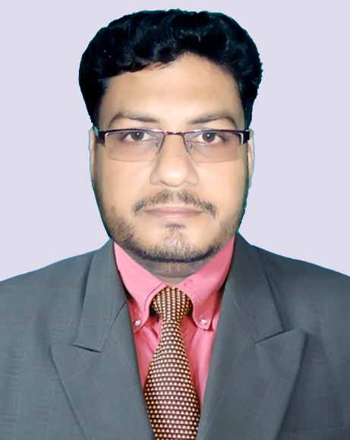
পরিচিতি
পাঠ পরিচিতি
কোনটি দেখবে
শিক্ষক পরিচিতি
আজকের পাঠ
মোঃ জাহিরুল ইসলাম
সিনিয়র শিক্ষক (বাংলা)
আল্লারদর্গা মাধ্যমিক বিদ্যালয়
দৌলতপুর, কুষ্টিয়া।
০১৭১০-৪৫১৯৪৩
শিখন ফল
একক কাজ
জোড়ায় কাজ
মূল্যায়ন
বাড়ীর কাজ
ধন্যবাদ
মোঃ জাহিরুল ইসলাম সিনিয়র শিক্ষক (বাংলা) আল্লারদর্গা মাধ্যমিক বিদ্যালয়, দৌলতপুর, কুষ্টিয়া।

Slide 3
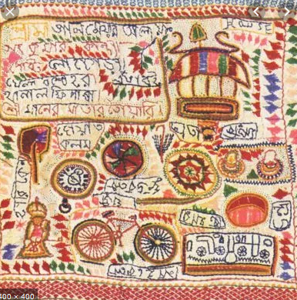
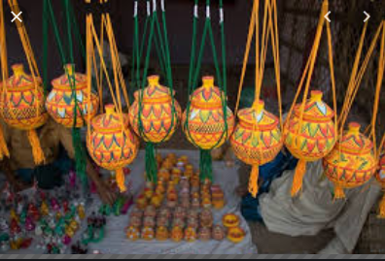
কয়েকটি ছবি দেখি

Slide 4
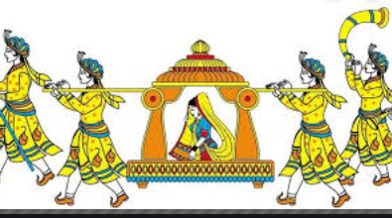
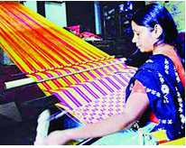

Slide 5
আমাদের লোকশিল্প
কামরুল হাসান

Slide 6
পাঠ শেষে শিক্ষার্থীরা যা যা …
লেখক পরিচিতি বলতে পারবে;
বিভিন্ন কুটির শিল্পের পরিচয় ব্যাখ্যা করতে পারবে।

Slide 7
জন্ম
১৯২১খ্রিঃ
কোলকাতা
মৃত্যু
১৯৮৮খ্রিঃ
ঢাকায়
খ্যাতিমান শিল্পী হিসেবে দেশবিদেশে পরিচিতি
বাংলাদেশের শিল্প আন্দোলন ও আমার কথা
ঢাকা আর্ট ইনস্টিটিউট এ অধ্যাপনা
উল্লেখযোগ্য রচনা আমাদের লোককৃষ্টি

Slide 8
একক কাজ
কামরুল হাসানের ২ টি উল্লেখযোগ্য গ্রন্থের নাম লিখ।

Slide 9
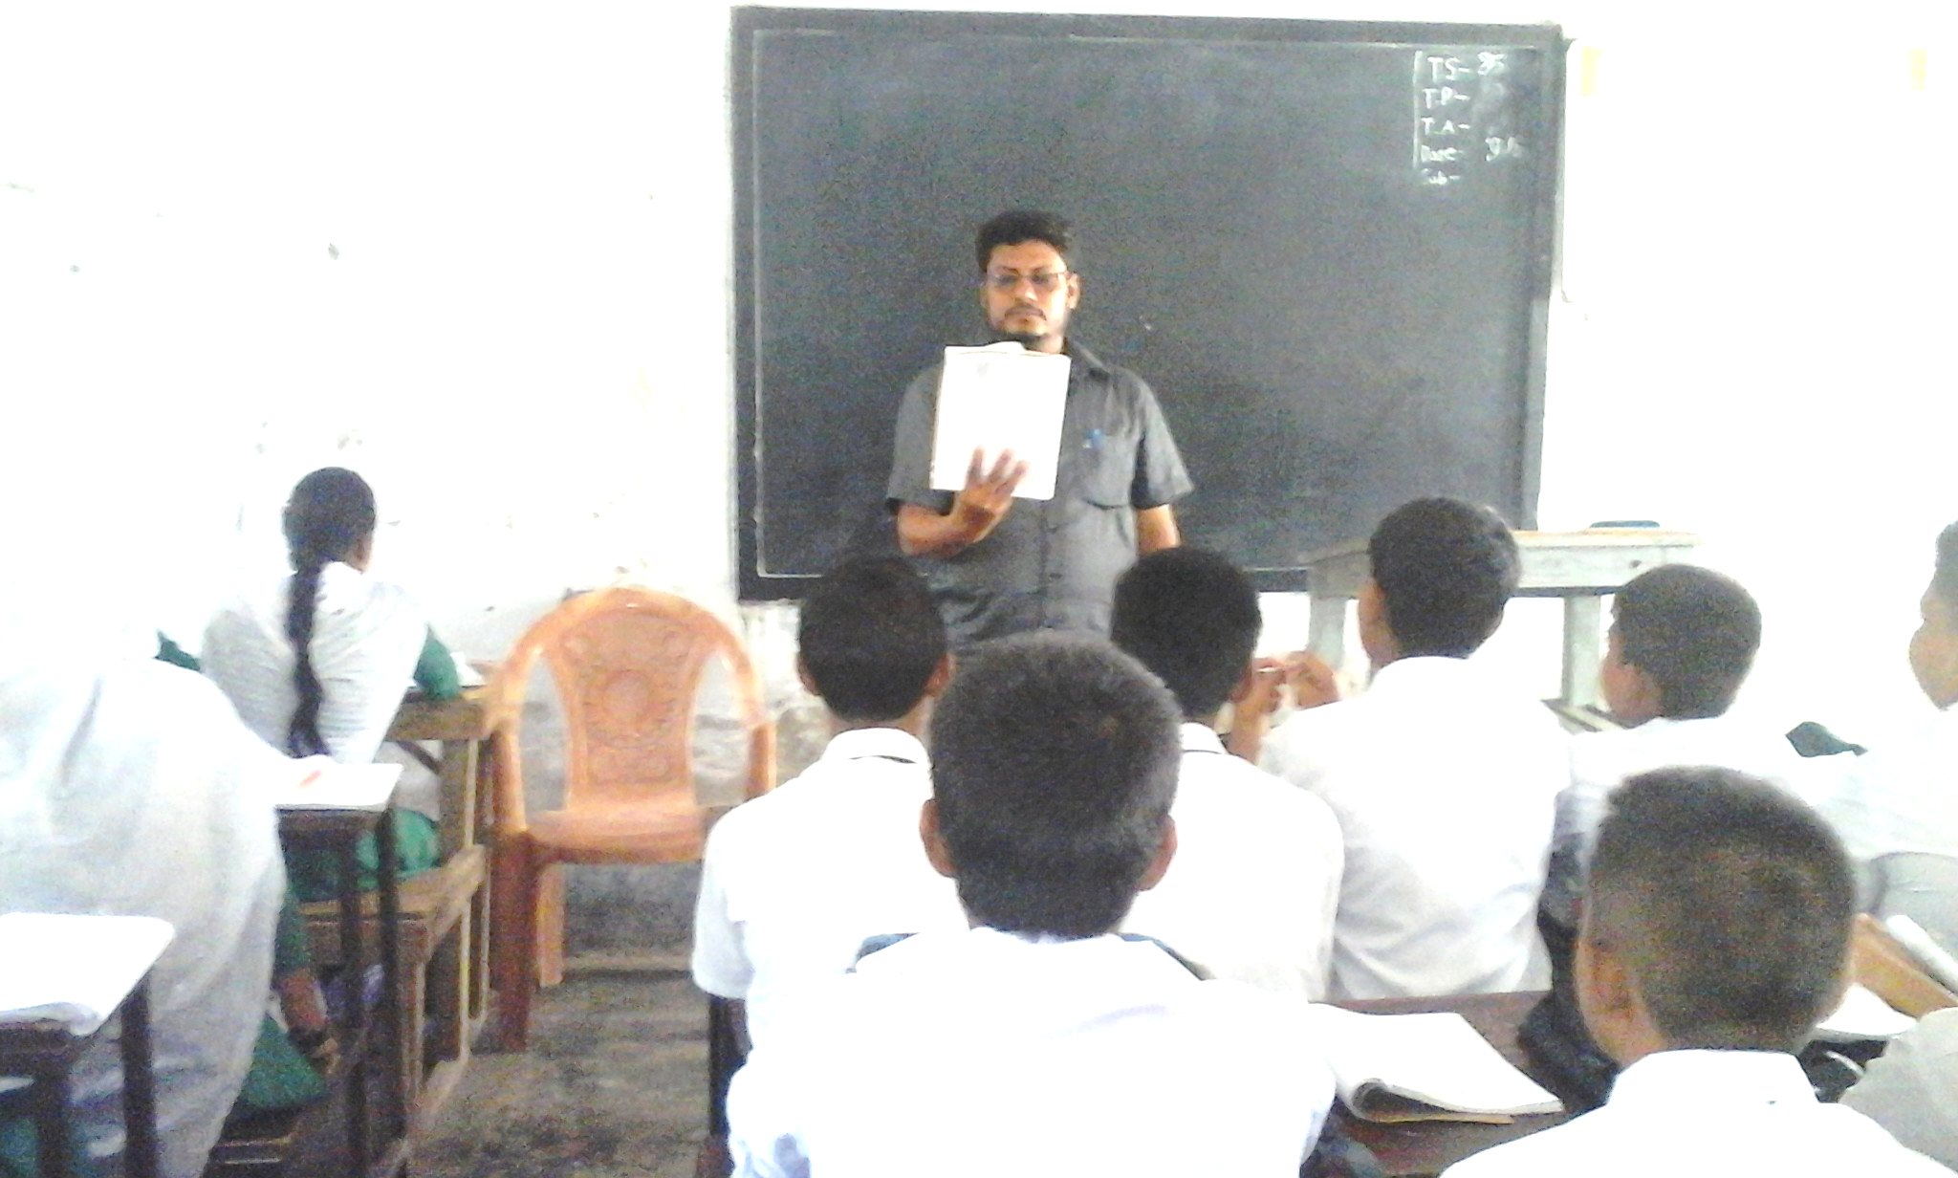
আদর্শ পাঠ

Slide 10
লোক শিল্প কাকে বলে?
উত্তর : লোকশিল্প : সাধারণত লোক বলতে বোঝায় সাধারণ লোকের জন্য সাধারণ লোকের সৃষ্টি। এর পরিধি এত ব্যাপক ও প্রকৃতি এত বিচিত্র যে , এক কথায় এর সংজ্ঞা নিরুপণ করা যায় না।

Slide 11
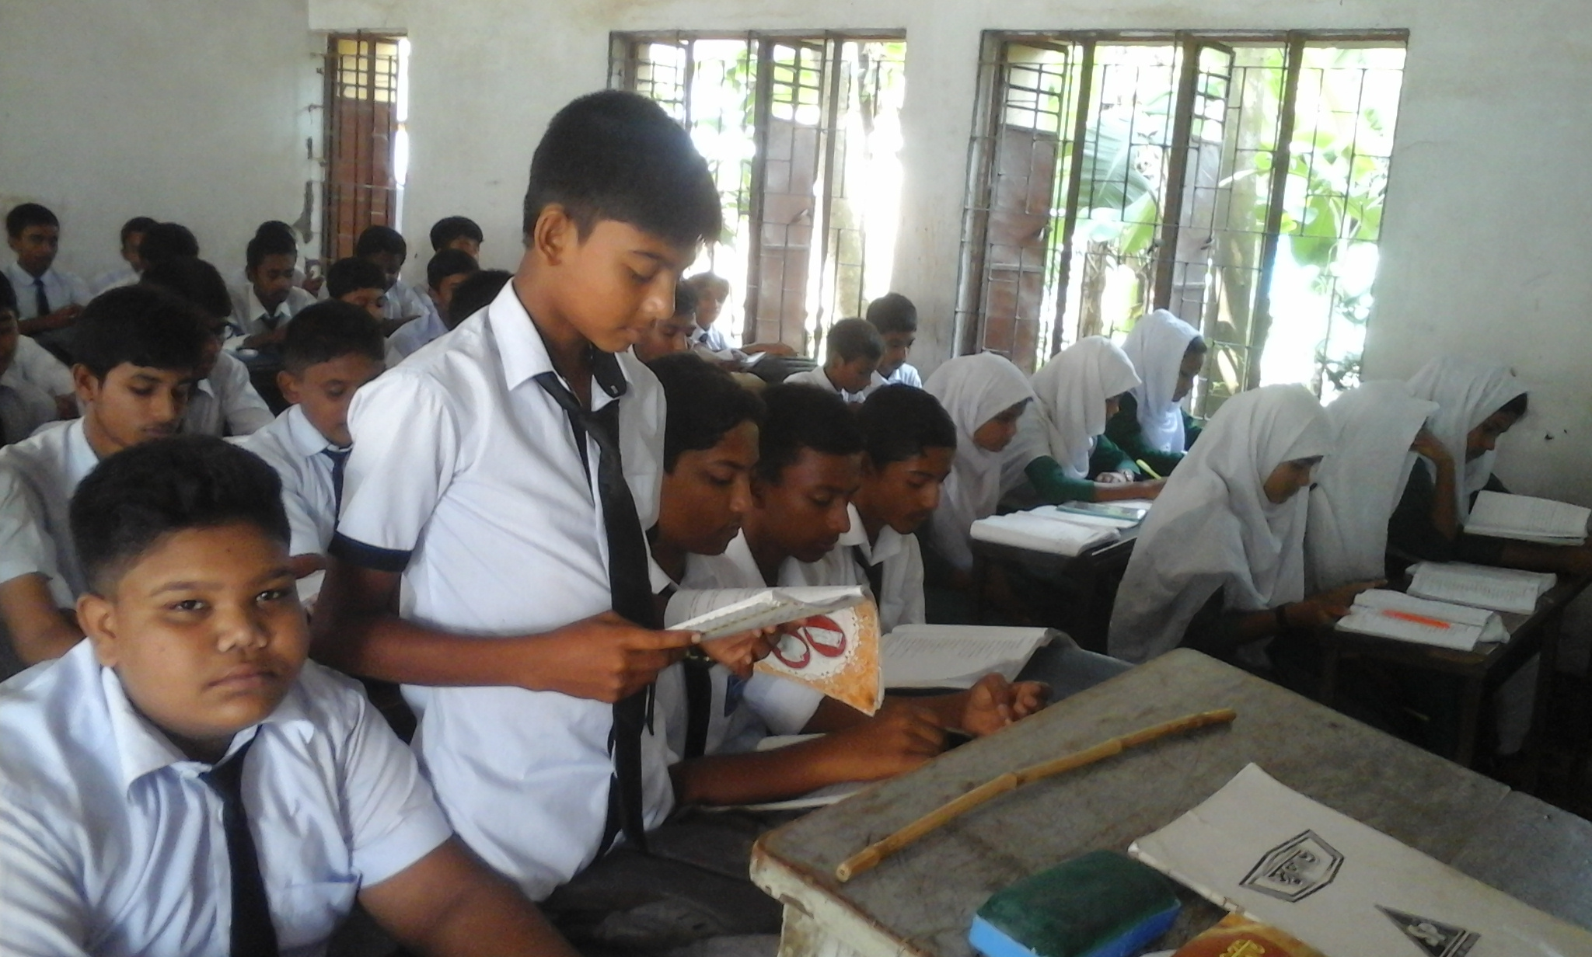
সরব পাঠ

Slide 12
জোড়ায় কাজ
তোমার এলাকায় ব্যবহৃত ১০টি কুটির শিল্পের নাম লিখ।

Slide 13
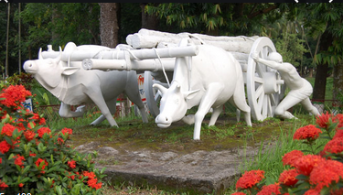

Slide 14
মূল্যায়ন
সঠিক উত্তরের পাশে টিক চিহ্ন দাওঃ
আমাদের লোকশিল্প কী ধরনের রচনা?
ক) নাটক
খ) ঊপন্যাস
গ) ছোট গল্প
√
ঘ) প্রবন্ধ

Slide 15
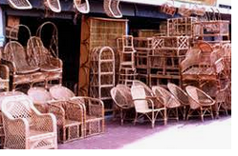
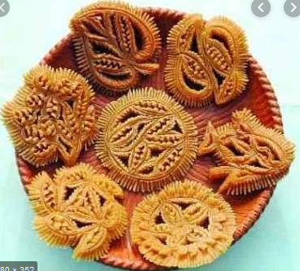

Slide 16
বাড়ীর কাজ
কুটির শিল্প হারিয়ে যাওয়ার ১০ টি কারন লিখে আনবে ।

Slide 17
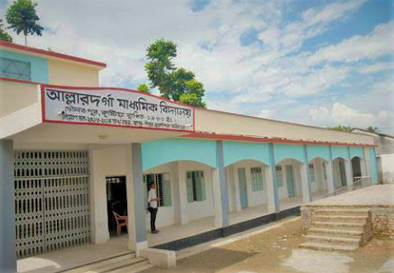
ধন্যবাদ

